Slide 1
Припинення трудового договору

Slide 2
План
1. Зміна умов трудового договору
2. Поняття та види підстав припинення трудового договору
3. Підстави розірвання трудового договору з ініціативи роботодавця
4. Припинення трудового договору з ініціативи працівника
5. Розірвання трудового договору на вимогу третіх осіб

Slide 3
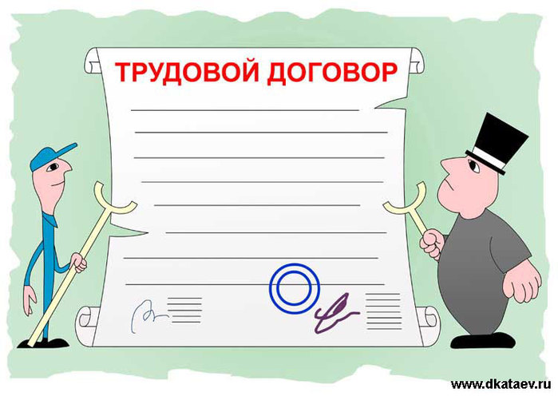
1. Зміна умов трудового договору
переміщення на інше робоче місце
зміна істотних умов праці
переведення на іншу роботу
тимчасове
постійне

Slide 4
Переведення працівників на іншу тимчасову роботу
Суть тимчасових переведень полягає у тому, що застережені у трудовому договорі умови тимчасово змінюються відповідно до вказаних у законодавстві причин, проте сам договір не втрачає своєї чинності. Відновлення ж попередніх умов договору відбувається після припинення обставин, що зумовили переведення працівника
Види тимчасових переведень
переведення у разі простою
переведення з причин виняткового характеру
переведення в інтересах працівника

Slide 5
Переведення працівників на іншу роботу -
Переведення працівника на іншу роботу означає зміну його трудової функції, переведення на іншу посаду, роботу за іншою спеціальністю, в результаті чого змінюються його трудові права і обов'язки, ступінь його професійної самостійності і відповідальності
Залежно від місця переведення: а) в межах однієї організації чи підприємства для виконання іншої роботи, не обумовленої трудовим договором; б) в іншу організацію (підприємство) або навіть в іншу місцевість

Slide 6
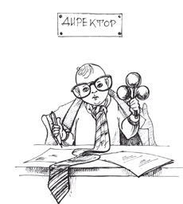
Роботодавець має право перевести працівника на іншу роботу, не обумовлену трудовим договором, без його згоди для відвернення або ліквідації наслідків стихійного лиха, епідемій, епізоотій, виробничих аварій, а також інших обставин, які ставлять або можуть поставити під загрозу життя чи нормальні життєві умови людей

Slide 7

ст. 34 КЗпП
У відповідності з трудовим законодавством працівник за його згодою може бути тимчасово переведений на іншу роботу у разі простою. Простій — це призупинення роботи, викликане відсутністю організаційних або технічних умов, необхідних для виконання роботи, невідворотною силою або іншими обставинами

Slide 8

Переміщення на інше робоче місце
Як правило, переміщення пов'язане з реалізацією власником або адміністрацією підприємства (установи, організації) їх повноважень по управлінню виробництвом і організації праці.
Переміщення на інше робоче місце може проводитись за розпорядженням власника або адміністрації і не потребує згоди працівника.
При цьому існує лише одне застереження: вони не мають права переміщати працівника з однієї роботи на іншу, якщо умови її виконання на новому робочому місці протипоказані йому за станом здоров'я.

Slide 9

Відповідно до ч.З ст.32 КЗпП до Істотних умов праці відносяться встановлені системи і розміри оплати праці,пільги, режим праці, умови про суміщення професій та ін.
Закон зобов'язує власника або уповноважений ним орган повідомити працівника про зміни, які стосуються істотних умов його праці, не пізніше ніж за два місяці до їх введення. Якщо працівник не погоджується виконувати роботу на нових умовах, то дія трудового договору працівника з даним підприємством припиняється на підставі п.6 ст. 36 КЗпП.

Slide 10
припинення трудового договору за спільною (взаємною) ініціативою сторін трудового договору (наприклад, угода сторін, закінчення строку)
розірвання трудового договору з ініціативи працівника (статті 38, 39
КЗпП України)
розірвання трудового договору з ініціативи роботодавця (статті 40,41 КЗпП України)
- розірвання трудового договору з ініціативи осіб, які не є його стороною (третіх осіб) (пункти 3,7 ст. 36, ст. 45 КЗпП України та ін.,)
Підстави припинення трудового договору

Slide 11
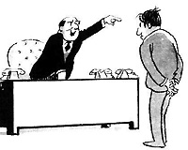
Підстави розірвання ТД з ініціативи роботодавців
Трудовий договір, укладений на невизначений строк, а також строковий трудовий договір до закінчення терміну можна розірвати з ініціативи роботодавця лише за підстав, визначених законом, і з дотриманням визначеного в законі порядку
Загальні підстави
Додаткові підстави
Ч. 1 ст 40 КЗпП
Ст 41 КЗпП

Slide 12
виявлена невідповідність працівника займаній посаді або виконуваній роботі внаслідок недостатньої кваліфікації або стану здоров'я, які перешкоджають продовженню роботи
зміни в організації виробництва та праці, серед них ліквідація, реорганізація, банкрутство або перепрофілювання підприємства, скорочення чисельності або штату працівників
систематичне невиконання працівником без поважних причин обов'язків, покладених на нього трудовим договором або правилами внутрішнього трудового розпорядку
вчинення за місцем роботи розкрадання (у т. ч. дрібного) майна власника
прогул (зокрема, відсутність на роботі більше трьох годин протягом робочого дня) без поважних причин
Загальні підстави
поява на роботі в нетверезому стані, у стані наркотичного або токсичного сп'яніння
відсутність на роботі протягом більш як чотирьох місяців поспіль внаслідок тимчасової непрацездатності, не рахуючи відпустки у зв'язку з вагітністю та пологами
Поновлення на роботі працівника, який раніше виконував цю роботу

Slide 13
одноразове грубе порушення трудових обов'язків керівником підприємства усіх форм власності (філії, представництва, відділення та іншого відокремленого підрозділу), його заступниками, головним бухгалтером підприємства, його заступниками…
винні дій керівника підприємства, внаслідок чого заробітна плата виплачувалася невчасно або в розмірах, нижчих від установленого законом розміру мінімальної заробітної плати
Додаткові підстави
винні дій працівника, який безпосередньо обслуговує грошові, товарні або культурні цінності, якщо ці дії дають підстави для втрати довір'я до нього з боку роботодавця
вчинення працівником, який виконує виховні функції, аморального проступку, не сумісного з продовженням цієї роботи

Slide 14
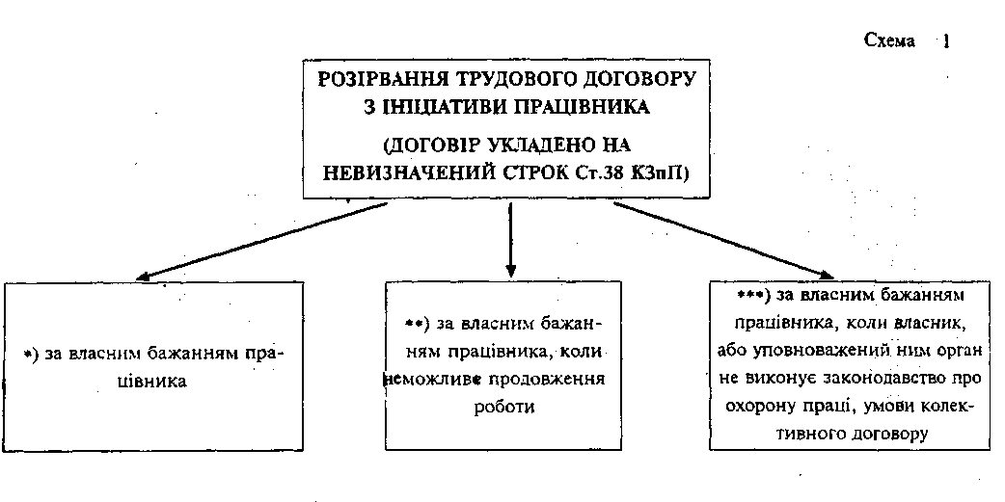
Припинення ТД з ініціативи працівника

Slide 15

Строковий трудовий договiр (пункти 2 i 3 статтi 23) пiдлягає розiрванню достроково на вимогу працiвника в разi його хвороби або iнвалiдностi, якi перешкоджають виконанню роботи за договором, порушення власником або уповноваженим ним органом законодавства про працю, колективного або трудового договору та у випадках, передбачених частиною першою статтi 38 цього Кодексу

Slide 16


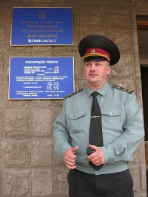
Підстави розірвання трудового договору на вимогу 3-х осіб

Slide 17
Випадки:
1) Набрання законної сили вироком суду, яким працівника засуджено (крім випадків умовного засудження і відстрочки виконання вироку) до позбавлення волі, виправних робіт не за місцем роботи або іншого покарання, яке виключає можливість продовження даної роботи
Направлення працівника за постановою суду до лікувально-трудового профілакторію
Призов або вступ працівника на військову службу або альтернативну (невійськову) службу
Розірвання трудового договору на вимогу профспілкового органу
Припинення трудового договору в зв’язку з порушенням правил прийняття

